Slide 1
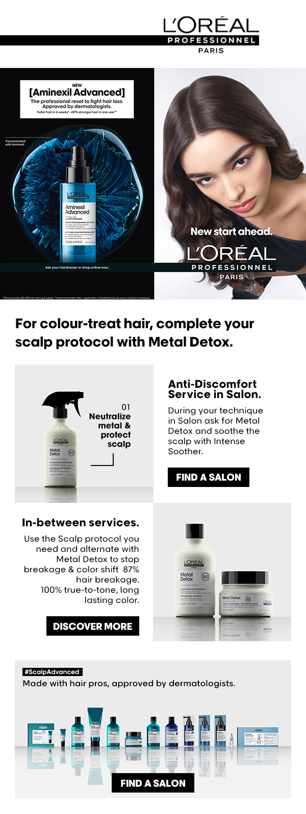
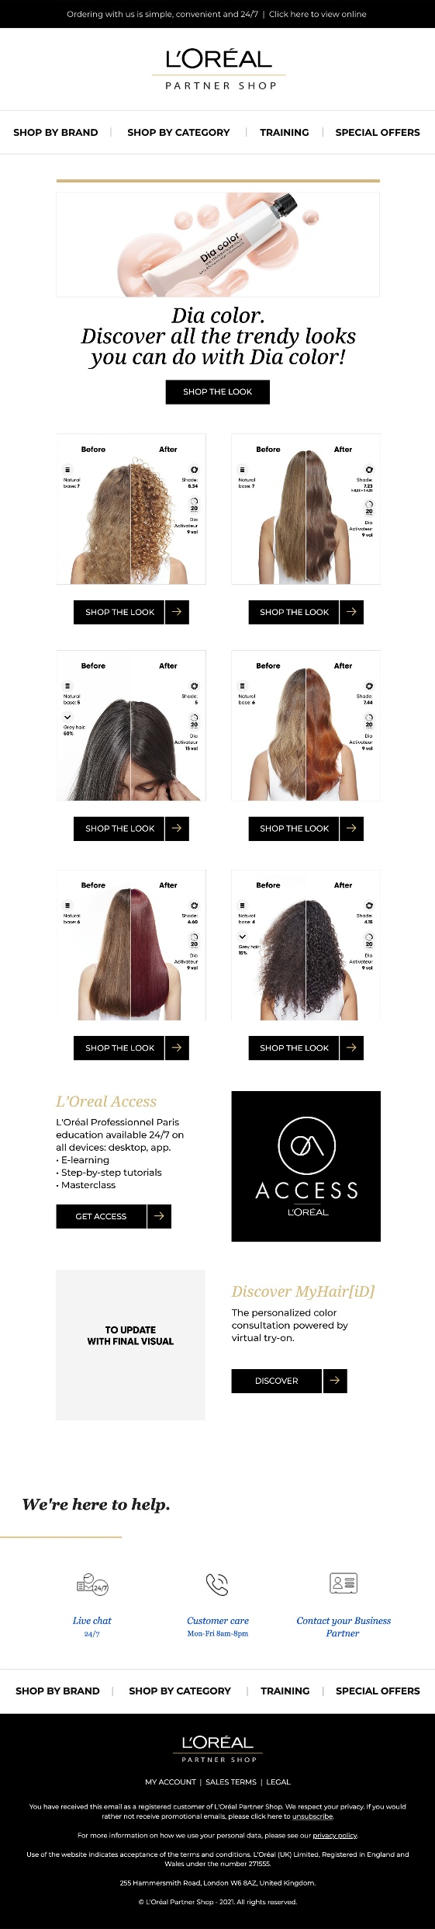
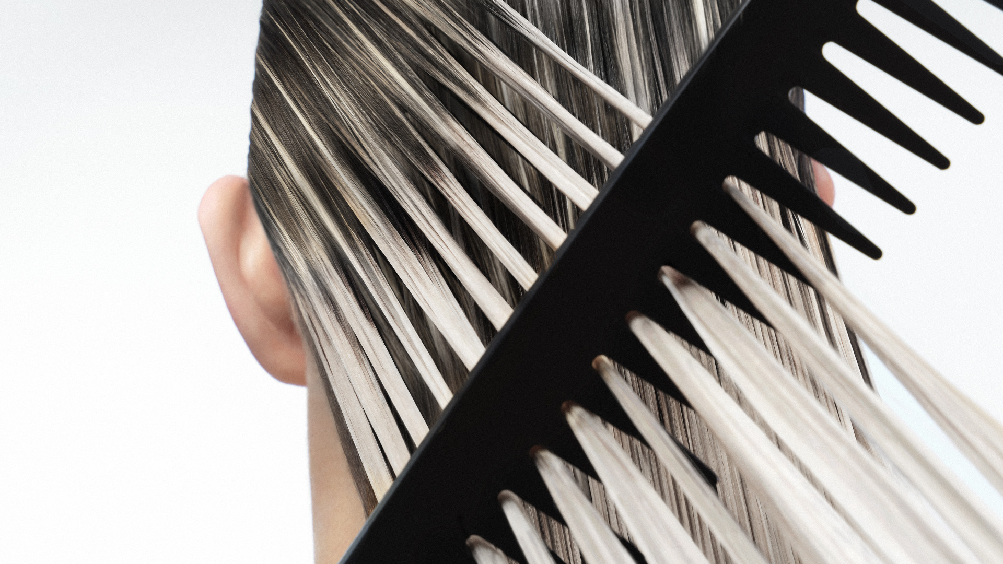
LOGO SALÃO
Serviço de Cor com proteção extra
Antes
Depois
Antes
Depois
Antes
Depois
Atreva-se a mudar de look!
Peça o
Boost Antiquebra
01
Antes de qualquer serviço de cor, protegemos o seu cabelo para um resultado 100% fiel ao tom desejado
e 87% menos quebra.
Neutraliza os metais na fibra e protege
o couro cabeludo.
FAÇA JÁ A SUA MARCAÇÃO
Mantenha a sua cor perfeita
Com o shampoo
e máscara Metal Detox,
para um cabelo forte, nutrido e com mais brilho.
QUERO!
O seu cabelo de sonho está a um passo de distância...
Venha visitar o nosso salão!

